Slide 1
i-PRO キッティング手順
（ ASM300設定 ）
i-PRO株式会社

Slide 2
はじめに
この資料は、LAN上の複数台のi-PRO社製のカメラ・レコーダーなどを統合管理するために、すでに構築済みのカメラ・レコーダーシステムに映像監視ソフトウェアWV-ASM300WUXを導入する際の手順を説明するものです。
（以降、品番表記を除き、ASM300と記載）
ASM300と既設のカメラ・レコーダーシステムをつなげるところまでを説明いたします。ASM300組み込み後の各種機能の設定については下記サイトにある取り扱い説明書をご覧ください。
また、カメラとレコーダーのシステムキッティングについては、下記サイトにある
「【i-PRO導入ガイド】i-PROキッティング手順」をご覧ください。
i-PROホーム ＞ セキュリティ ＞ 商品 ＞ WV-ASM300UX
＞「ダウンロード一覧」タブ ＞ 取扱説明書 ＞「取扱説明書 WV-ASM300UX, WV-ASM300WUX 他」
i-PROホーム ＞ セキュリティ ＞ サポート ＞ 動画リスト
＞ 「設計・施工パートナー様向け」 ＞「i-PROシステムのキッティング手順」

Slide 3
目次
映像監視ソフトウェアASM300とは
事前準備（必要なPCの環境）
ASM300のi-PROシステムへの接続イメージ
キッティングの流れ
  PCの事前設定
  ASM300のインストール
  ASM300への機器登録（必須）
  ASM300の使用する機能に関する設定（任意）
補足事項

Slide 4
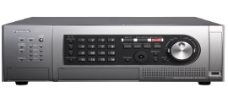
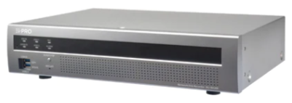
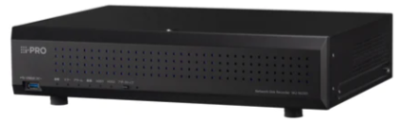
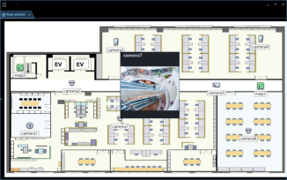
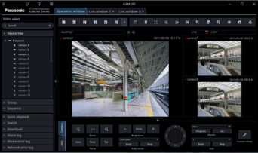
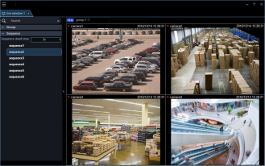
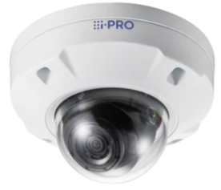
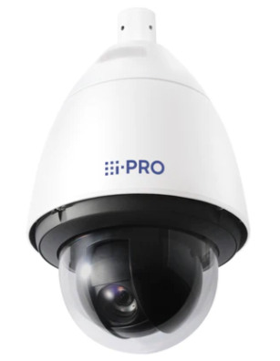
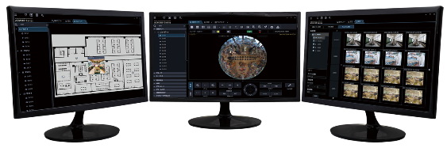


1．映像監視ソフトウェアASM300とは
アナログレコーダー、ネットワークディスクレコーダーのどちらとも接続でき ^{*１}、記録されたイメージのサーチ、再生、ライブ表示、地図上からのカメラ表示指定など様々な機能を提供します。アナログシステムとIPシステムの両方を扱え、ハイブリッドなシステム構築が可能です。
カメラ数が比較的多い、中規模、大規模なシステムの監視には欠かせません。
*1：Remo. システムのエッジストレージ（WJ-EUシリーズ）は接続不可
【運用イメージ図】
アナログレコーダー
ネットワークレコーダー
ネットワークレコーダー
WV-ASM300画面
【マップモニター】
【操作モニター】
【ライブモニター】
ネットワーク
管理、制御、画像表示、再生表示
※
制御、画像表示
i-PROシリーズカメラ
PC
WV-ASM300シリーズ
【ご注意】シリーズ商品ごとに登録できるネットワークディスクレコーダーの台数が異なります。

Slide 5
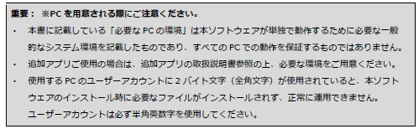
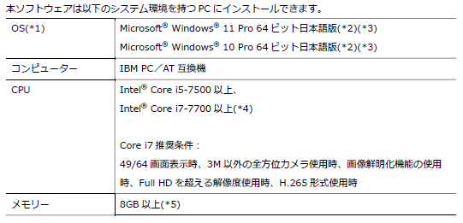
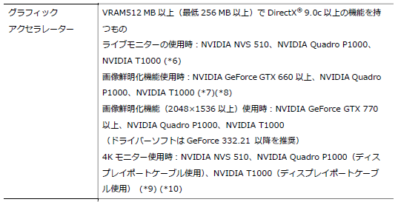


2．事前準備（必要なPCの環境）
■ ASM300を使用するために以下のものをご準備ください
・インターネット接続可能なパソコン（ASM300をインストールするPC）
・ASM300WUX
インターネット
パソコン
必要なPCの環境の詳細は、取扱説明書「1.8 必要なPCの環境」をご覧ください。ASM300の取扱説明書は下記サイトにございます。
i-PROホーム ＞ セキュリティ ＞ 商品 ＞ WV-ASM300UX
＞「ダウンロード一覧」タブ ＞ 取扱説明書 ＞「取扱説明書 WV-ASM300UX, WV-ASM300WUX 他」

Slide 6
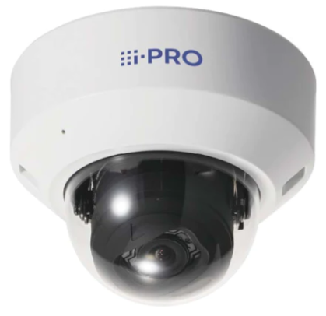
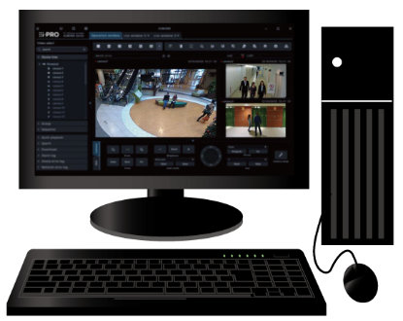
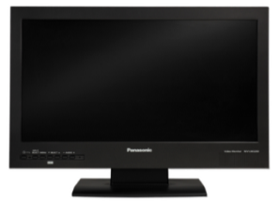
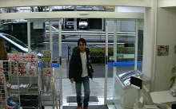
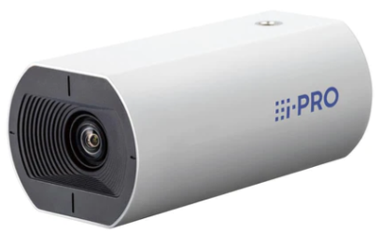
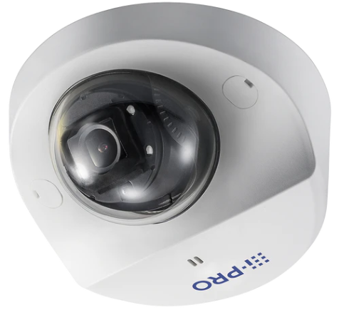
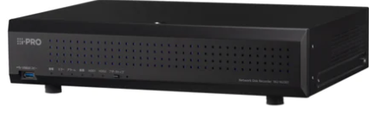
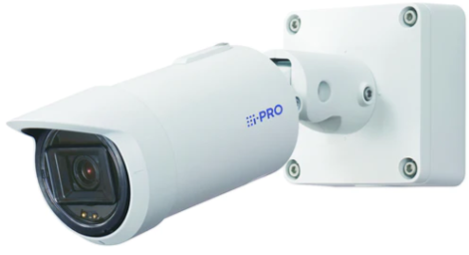
3．i-PROシステムへのASM300接続イメージ
■ i-PROシステムの構成イメージ（NUレコーダーを使用するシステム）
i-PROカメラ
ASM300
HDMIモニター
LAN端子
PCポートに接続
AV出力
HDMI端子に接続
LAN端子
カメラポートに接続
i-PROレコーダー

Slide 7
【参考】ASM300システム全体のキッティング流れ
■カメラとレコーダーのブロック毎にキッティングを行い、それをASM300に登録
解除キー管理
レコーダーとカメラのキッティング
【動画】i-PROキッティング手順（らくらくスタート編）
を参照の上、キッティング実施
レコーダー設定
機器管理
PCの事前設定
ASM300のインストール
ASM300のキッティング
本書の次頁以降を参照の上、キッティング実施
ASM300への機器登録
ASM300の使用する機能に関する設定

Slide 8
4．キッティングの流れ
■ ASM300を運用状態にするまでのキッティング作業の流れは以下のようになります
PCの事前設定
ASM300のインストール
ASM300への機器登録（必須）
ASM300の使用する機能に関する設定（任意）

Slide 9
4-1．PCの事前設定
■ ASM300をインストールする前にPCの設定作業を行います
PCの事前設定
ASM300のインストール
ASM300への機器登録（必須）
ASM300の使用する機能に関する設定（任意）

Slide 10
4-1．PCの事前設定（作業の流れ）
a) PC初期電源投入時の設定
STEP1. PCの初期電源投入時に行う、PC名、ユーザー名、パスワードの登録をします。
b) 増設グラフィックボードを
取り付けた場合
STEP2. 増設グラフィックボードのドライバーをインストールします。
c) デスクトップ画面の設定
STEP3. 増設グラフィックボード取付時の解像度やディスプレイモードの設定、パフォーマンスオプション、
デスクトップテーマ、透明効果、スクリーンセーバーや省エネ関連の設定をします。
d) 不要ソフトウェアのアンインストール
STEP4. 不要なソフトウェアを削除します。（映像表示に影響を与えたり、リソースリークで本体動作に
影響を与える恐れがあるため）
e) リカバリーディスク作成の
ポップアップ非表示
STEP5.リカバリーディスク作成のポップアップが出ないようにします。（項目がない場合には設定不要）
f) アクションセンターの設定
STEP6.アクションセンターに関する設定をします。
g) 時刻補正設定
※時刻補正機器がある場合
STEP7.時刻補正に関する設定をします。

Slide 11
4-1．PCの事前設定
a) PC初期電源投入時の設定
a）PC初期電源投入時の設定
b) 増設グラフィックボードを取り付けた場合
No | チェック | 項目・ソフト名称 | 対処方法 | 備 考
1 |  | PC名（コンピューター名）の設定 | 半⾓英数字のみ使⽤をすること | PC初期電源投入後に変更する場合、 「スタート」→「設定」→「システム」→「詳細情報」→「このPCの名前を変更」
2 |  | アカウント名（ユーザー名）の設定：ローカルアカウント | 半⾓英数字のみ使⽤をすること 例) 「user01」 | PC初期電源投入後に変更する場合、 「スタート」→「Windowsシステムツール」→「コントロールパネル」→「ユーザーアカウント」→「ユーザーアカウント」→「ユーザーアカウントの管理」で該当ユーザー名を選択し 「プロパティ」→「ユーザー名」を変更→「OK」
3 |  | パスワードの設定 | 半⾓英数字のみ使⽤をすること 例) 「password01」 | PC初期電源投入後に変更する場合、 「スタート」→「設定」→「アカウント」→「サインインオプション」→「パスワード」→「変更」
c) デスクトップ画面の
設定
d) 不要ソフトウェアの
アンインストール
e) リカバリーディスク作成のポップアップ非表示
f) アクションセンターの
設定
g) 時刻補正設定

Slide 12
4-1．PCの事前設定
a) PC初期電源投入時の設定
b) 増設グラフィックボードを取り付けた場合
b) 増設グラフィックボードを取り付けた場合
No | チェック | 項目・ソフト名称 | 対処方法 | 備 考
1 |  | ドライバーインストール | 附属CDよりインストール | 電源投⼊時前に取り付けること。 解像度の設定がされていないため、次ページ c-1, c-2の設定を⾏い調整する。 ※グラフィックボードメーカーHPのサポート情報を確認し、必要に応じてドライバーの更新を実施する。
c) デスクトップ画面の
設定
d) 不要ソフトウェアの
アンインストール
e) リカバリーディスク作成のポップアップ非表示
f) アクションセンターの
設定
g) 時刻補正設定

Slide 13
4-1．PCの事前設定
c）デスクトップ画面の設定
a) PC初期電源投入時の設定
No | チェック | 項目・ソフト名称 | 対処方法 | 備 考
1 |  | ディスプレイ表⽰の変更 | 適正解像度 | b-1の増設グラフィックボードを取り付けた場合に必要。 実施時必要。「スタート」→「設定」→「システム」→「ディスプレイ」→「ディスプレイの解像度」
2 |  | ディスプレイモードの変更・設定 （２画⾯以上表⽰の場合） | 適正解像度 ／振り分け設定 | b-1の増設グラフィックボードを取り付けた場合に必要。 ２画⾯表⽰の場合は、「ディスプレイ」→「ディスプレイの詳細設定」の項⽬にてそれぞれ適正解像度に変更する。 →「複数のディスプレイ」より、「表示画面を拡張する」 「表⽰画⾯を複製する」「1のみに表示する」「2のみに表示する」の何れかを選択
3 |  | 視覚効果設定パフォーマンス優先 | パフォーマンスオプション の設定 | 「スタート」→「設定」→「システム」→「詳細情報」 →「システム詳細設定」→「詳細設定」→「パフォーマンス」→「設定」→「パフォーマンスを優先する」
4 |  | デスクトップテーマ変更 | Windowsに設定 | 「スタート」→「設定」→「個人用設定」→「テーマ」 →「テーマの変更」→Windowsに設定
5 |  | Aero Glassの設定 | Aero Glassを無効にする | 「スタート」→「設定」→「個人用設定」→「色」→「透明効果」→オフ
b) 増設グラフィックボードを取り付けた場合
c) デスクトップ画面の
設定
d) 不要ソフトウェアの
アンインストール
e) リカバリーディスク作成のポップアップ非表示
f) アクションセンターの
設定
g) 時刻補正設定

Slide 14
4-1．PCの事前設定
a) PC初期電源投入時の設定
c）デスクトップ画面の設定
b) 増設グラフィックボードを取り付けた場合
No | チェック | 項目・ソフト名称 | 対処方法 | 備 考
6 |  | スクリーンセーバー設定 | スクリーンセーバーなし | 「スタート」→「設定」→「個人用設定」→「ロック画面」→「スクリーンセーバー設定」→なし 「再開時ログイン画⾯に戻る」のチェックボックス外す
7 |  | スリープ解除のパスワード保護 | 「表示しない」設定 | 「スタート」→「設定」→「アカウント」→「サインインオプション」→「サインインを求める」→「常にオフ」
8 |  | 電源ボタンの動作の選択 | 「何もしない」設定 | 「スタート」→「設定」→「システム」→「電源とスリープ」→「電源の追加設定」→「電源オプション」→「電源ボタンの動作の選択」→「電源ボタンを押したときの動作」→「何もしない」
9 |  | ディスプレイの電源を切る時間の指定 | 「なし」に設定 | 「スタート」→「設定」→「システム」→「電源とスリープ」→「画面」→「なし」
10 |  | コンピューターをスリープ状態にする時間の指定 | 「なし」に設定 | 「スタート」→「設定」→「システム」→「電源とスリープ」→「スリープ」→「なし」
c) デスクトップ画面の
設定
d) 不要ソフトウェアの
アンインストール
e) リカバリーディスク作成のポップアップ非表示
f) アクションセンターの
設定
g) 時刻補正設定

Slide 15
4-1．PCの事前設定
a) PC初期電源投入時の設定
d）不要ソフトウェアのアンインストール
b) 増設グラフィックボードを取り付けた場合
★セキュリティ関連ソフトや電源管理ソフトは映像表⽰に影響を与える場合があるため削除します。
No.6のyourphone.exe(スマホ同期アプリ)はリソースリークなどによる問題でPC本体の動作に影響が考えられます。
必ずアンインストールの実施をお願いいたします。
c) デスクトップ画面の
設定
No | チェック | 項目・ソフト名称 | 対処方法 | 備 考
1 |  | 3Dビューアー | ソフトウェア アンインストール | Cortana： Windows PowerShell（管理者）から下記コマンドを実行 Get-AppxPackage -allusers Microsoft.549981C3F5F10 | Remove-AppxPackage Yourphone.exe(スマホ同期アプリ)： Windows PowerShell（管理者）から下記コマンドを実行 Get-AppxPackage Microsoft.YourPhone -AllUsers | Remove-AppxPackage
2 |  | Cortana
3 |  | Microsoft OneDrive
4 |  | Microsoft Whiteboard
5 |  | MPEG-2 ビデオ拡張機能
6 |  | yourphone.exe
d) 不要ソフトウェアの
アンインストール
e) リカバリーディスク作成のポップアップ非表示
f) アクションセンターの
設定
g) 時刻補正設定

Slide 16
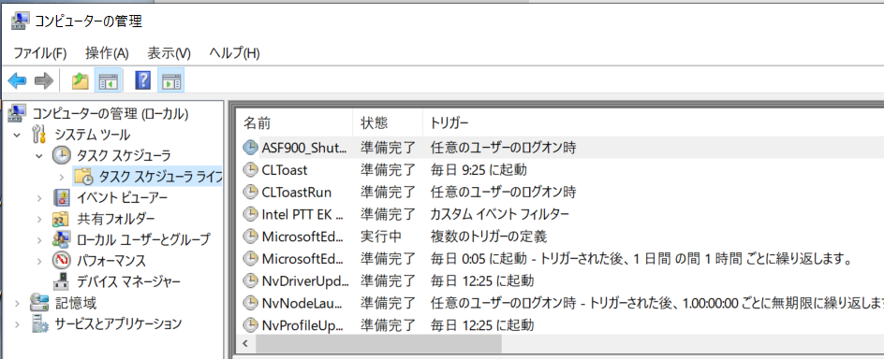
4-1．PCの事前設定
a) PC初期電源投入時の設定
e）リカバリーディスク作成のポップアップ非表示（項⽬なしの場合設定不要）
b) 増設グラフィックボードを取り付けた場合
No | チェック | 項目・ソフト名称 | 対処方法 | 備 考
1 |  | Registration | 無効化 | 「スタート」→「Windows管理ツール」→「コンピュータの管理」を開く。 「コンピューター管理」項⽬の「システムツール」配下の「タスクスケジューラ」配下の「タスクスケジューラライブラリ」を選択（クリック）する。 右側の項⽬に、「Registration」「RMCreator」が出現するので、状態を無効にする
2 |  | RMCreator
c) デスクトップ画面の
設定
d) 不要ソフトウェアの
アンインストール
e) リカバリーディスク作成のポップアップ非表示
f) アクションセンターの
設定
g) 時刻補正設定

Slide 17
4-1．PCの事前設定
a) PC初期電源投入時の設定
f）アクションセンターの設定
b) 増設グラフィックボードを取り付けた場合
No | チェック | 項目・ソフト名称 | 対処方法 | 備 考
1 |  | アクションセンター | 「通知オフ」にする | 「スタート」→「設定」→「個人用設定」→「タスクバー」 タスクバー画面内の「通知領域」にある「システムアイコンのオン/オフの切り替え」をクリックし、「アクションセンター」を「オフ」にする。
2 |  | 通知アイコンの カスタマイズ | アイコンと通知を⾮表⽰ | 「スタート」→「設定」→「個人用設定」→「タスクバー」 タスクバー画面内の「通知領域」にある 「タスクバーに表示するアイコンを選択します」をクリックし、 以下の項目のみを「オン」にして、他を「オフ」にする ・⾳量 ・ネットワーク
3 |  | ユーザーアカウント制限 | 通知しない | 「スタート」→「Windowsシステムツール」→「コントロールパネル」→「ユーザーアカウント」→「ユーザーアカウント」→「ユーザアカウント制御設定の変更」→「通知しない」にする
4 |  | 重要な更新プログラム | Windows Updateのサービスのスタートアップの種類を無効 | 「スタート」→「Windows管理ツール」→「サービス」 サービス設定画面の中にある「Windows Update」を右クリック→「プロパティ」→「スタートアップの種類」を「無効」に設定し、「適用」→「OK」
c) デスクトップ画面の
設定
d) 不要ソフトウェアの
アンインストール
e) リカバリーディスク作成のポップアップ非表示
f) アクションセンターの
設定
g) 時刻補正設定

Slide 18
4-1．PCの事前設定
a) PC初期電源投入時の設定
g）時刻補正設定 ※時刻補正機器がある場合
b) 増設グラフィックボードを取り付けた場合
No | チェック | 項目・ソフト名称 | 対処方法 | 備 考
1 |  | インターネットの時刻設定 | サーバー名に所定アドレスを⼊⼒ | 「スタート」→「設定」→「時刻と言語」→「日付と時刻」→「別のタイムゾーンの時計を追加する」→「インターネット時刻設定」→「設定の変更」を選択し、同期先のアドレスを入力
c) デスクトップ画面の
設定
d) 不要ソフトウェアの
アンインストール
e) リカバリーディスク作成のポップアップ非表示
f) アクションセンターの
設定
g) 時刻補正設定

Slide 19
4-1．PCの事前設定（補足事項）
WV-ASM300用として使用したPC： HP EliteDesk 800 G6 SF設定Windows10版
WV-ASM300シリーズ動作検証済みPCと同様の設定を記載しています。
原則、インターネットに接続されていない、クローズされたSecureなLAN環境で動作していることを前提にして、PCの設定変更手順を記述しています。この前提外の環境の場合、セキュリティ上の問題を生じる可能性がありますのでご注意をお願い致します。
使用するPCの種別、製造日時によって、WindowsのUpdate Version,バンドルされるソフトの種別が異なる場合がありますのでご注意ください。
Windowsの設定は、Windows10をベースに記述しております。
ここに記述しています手順は,2021年3月現在での情報を元にしております。使用されるあらゆる環境において、当てはまるという位置づけではございませんのでご了承ください。

Slide 20
4-2．ASM300のインストール
ASM300をインストールして、ライセンス登録、管理者登録を行い、ASM300を起動できるようにするまでの作業を行います
PCの事前設定
ASM300のインストール
必須設定
ASM300の使用する機能に関する設定（任意）

Slide 21
4-2．ASM300のインストール（作業の流れ）
IPアドレス設定
STEP1. カメラおよびレコーダ機器に設定したIPアドレス重複しないように
PCのIPアドレスを設定します
ASM300の
インストール
STEP2. ASM300をPCにインストールします。
詳細は取扱説明書をご覧ください。
ファイアウォールの
例外設定
STEP3. ライブ画表示、ダウンロード機能および独自アラーム通知機能（アラーム通知、イベント通知）を
使用可能にするためにファイアウォールの例外設定を行います。
ASM300の起動
STEP4. ASM300を起動します（ライセンスキー取得のための情報入手のため）
ライセンス（解除キー番号）の取得
STEP5. ASM300のライセンス（解除キー番号）を取得します
キー管理システムと解除キー番号取得の方法については、
動画リストより「②中級編～i-PRO設定ツールでカメラを設定」を参照ください。
i-PROホーム ＞ セキュリティ ＞ サポート ＞ 動画リスト ＞「設計・施工パートナー様向け」タブ ＞「i-PROシステムのキッティング手順」
ライセンス（解除キー番号）の登録
STEP6. 取得したライセンス（解除キー番号）を登録します
管理者の登録
STEP7. 初回起動時の管理者アカウントの登録を行います

Slide 22
4-2．ASM300のインストール
◆同一ネットワーク上の機器ごとに異なるIPアドレスを割り振ります
IPアドレス設定
カメラおよびレコーダ機器に設定したIPアドレスと重複しないようにPCのIPアドレスを設定します
ASM300の
インストール
ファイアウォールの
例外設定
ASM300の起動
ライセンス（解除キー番号）の取得
ライセンス（解除キー番号）の登録
管理者の登録

Slide 23
4-2．ASM300のインストール
◆ASM300をPCにインストールします
IPアドレス設定
詳細は取扱説明書をご覧ください。
「１ 映像監視ソフトウェア」フォルダー内の「setup.exe」をダブルクリックします。
インストール後に再起動が必要となります。
ASM300の
インストール
ファイアウォールの
例外設定
重要
本ソフトウェアをインストールする場合は、事前に必ず下記のソフトウェアをアンインストールしてください。本ソフトウェアと下記ソフトウェアが両方インストールされた状態での動作は保証していません。
WV-AS65、DG-ASM100 シリーズ、DG-ASM200 シリーズ、WV-ASM200 シリーズ、DG-ASM10、DG-ASM20、WV-ASM20
本ソフトウェアを再インストールする場合は、必ずアンインストールしてください。上書きインストールは動作不安定の原因となります。必要な場合は、アンインストールする前に設定データをセーブしてください。
ASM300の起動
ライセンス（解除キー番号）の取得
ライセンス（解除キー番号）の登録
管理者の登録

Slide 24
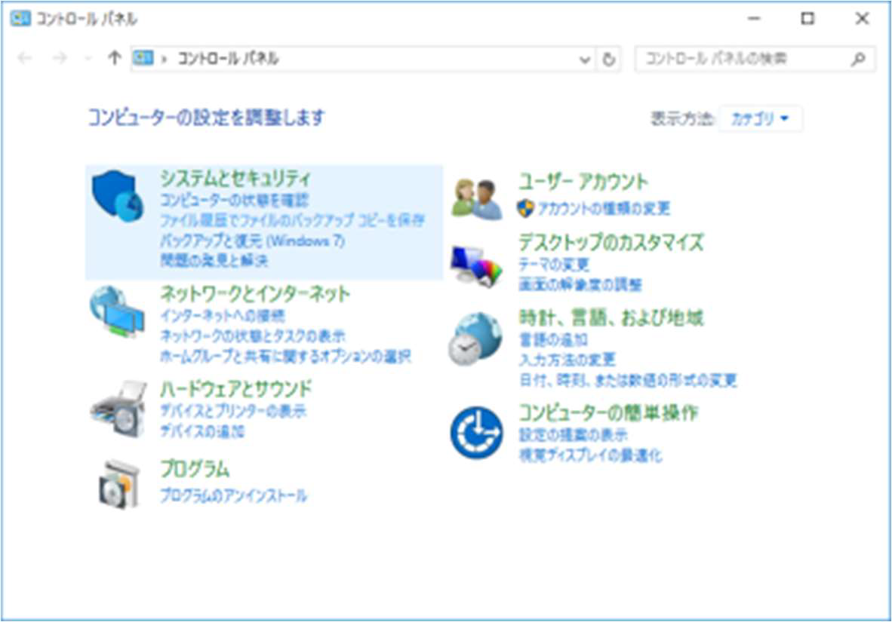
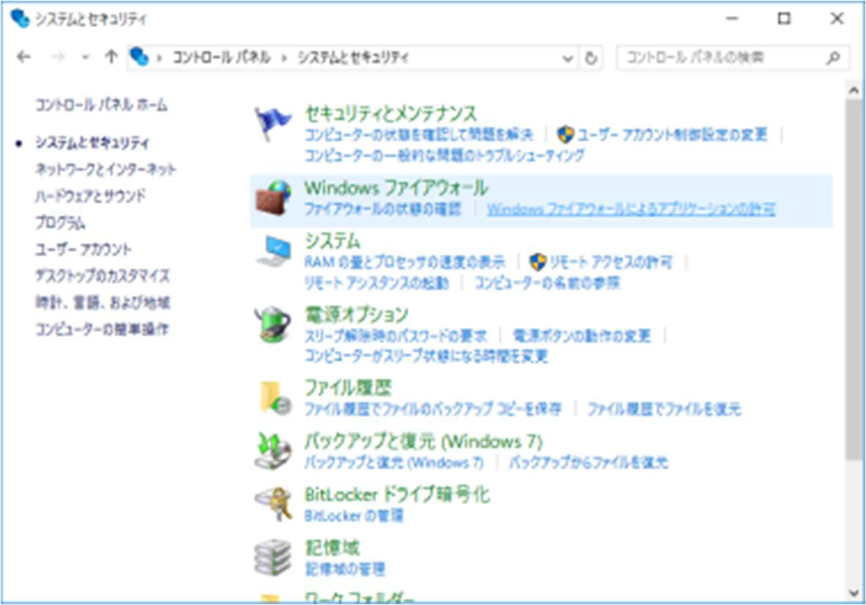
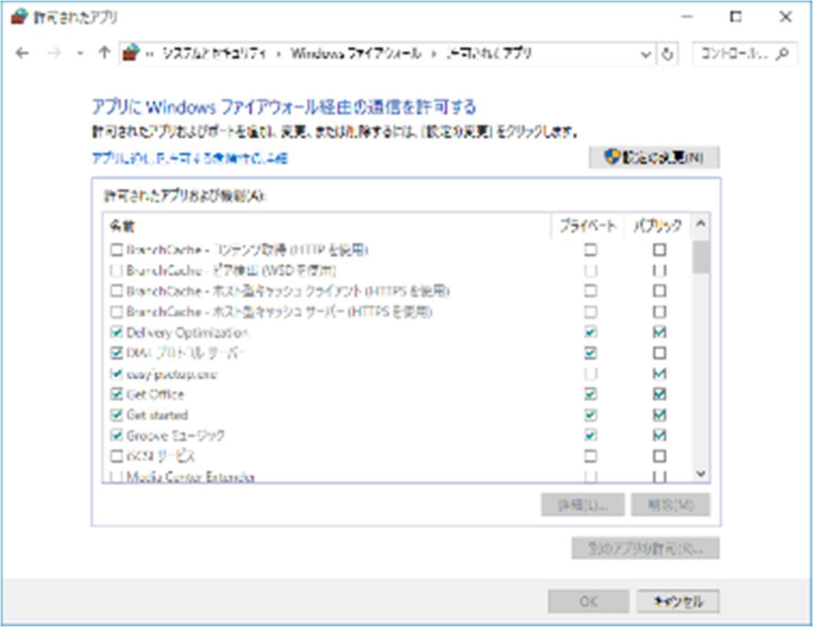
4-2．ASM300のインストール
◆ファイアウォールの例外設定（OS）
IPアドレス設定
ライブ画表示、ダウンロード機能および独自アラーム通知機能（アラーム通知、イベント通知）を使用可能にするためにASM300に関するファイアウォールの例外設定を行います。
「スタート」→「Windowsシステムツール」→「コントロールパネル」→「システムとセキュリティ」→「Windowsファイアウォールによるアプリケーションの許可」
以下のファイルに対するファイアウォールの例外設定を行ないます。
「asm300ope.exe」、
「asm300liveIP.exe」、
「asm300srv.exe」、
「asm300tlsrv.exe」、
「ASMDownloadQueue.exe」、
「ASDBService.exe」、
「HttpReceiveService.exe」
「ファイルとプリンターの共有」も設定がない場合には登録します。
ASM300の
インストール
ファイアウォールの
例外設定
「設定の変更」をクリックし、
「別のアプリの許可」をクリックして、参照画面から追加対象ファイルを指定
ASM300の起動
ライセンス（解除キー番号）の取得
ライセンス（解除キー番号）の登録
既に上記設定があるときには、パスが正しい場所を指しているか確認し、間違っているときには修正します。
管理者の登録
C:\Program Files (x86)\i-PRO\asm300

Slide 25
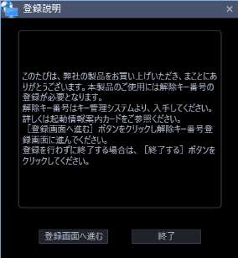

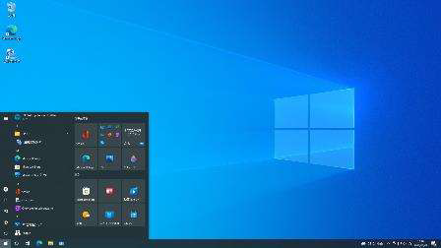
4-2．ASM300のインストール
◆ASM300の起動
IPアドレス設定
スタートメニューの［すべてのアプリ］→［i-PRO］→［運用ソフトウェア］を選択、または、デスクトップ上の「運用ソフトウェア」アイコンをダブルクリックし、
ASM300を起動します。
ASM300の
インストール
運用ソフトウェアアイコン
ファイアウォールの
例外設定
ASM300の起動
ライセンス（解除キー番号）の取得
ライセンス（解除キー番号）の登録
インストール後、初めての起動時は登録説明画面が表示されます。
「登録画面へ進む」をクリックし、ライセンス登録画面を表示します。
管理者の登録

Slide 26
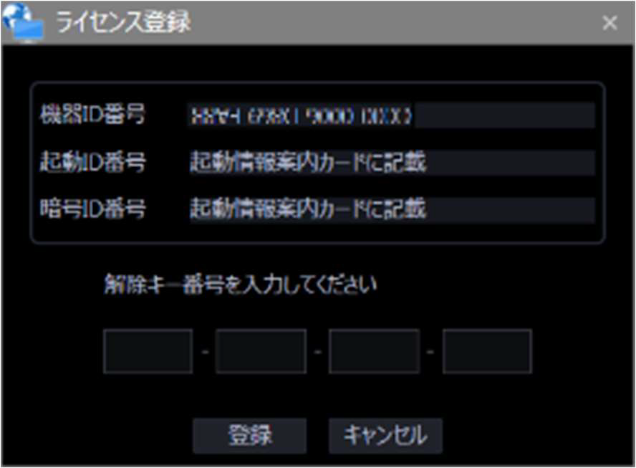
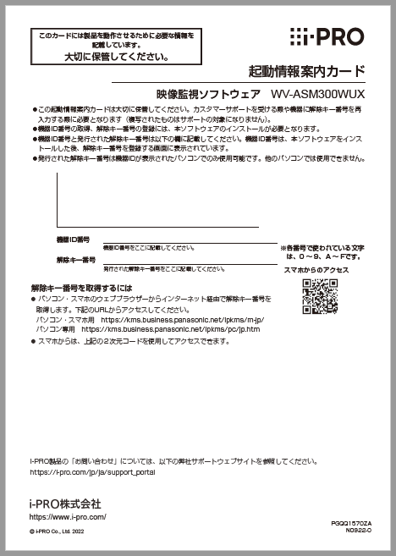
4-2．ASM300のインストール
◆ライセンス（解除キー番号）の取得
IPアドレス設定
この画面に表示されている機器ID番号と付属の起動情報案内カードに記載されている起動ID番号、暗号ID番号を元にカードに記載の方法にしたがって、解除キー番号を取得します。
「i-PROキッティング手順（らくらくスタート編）」の「解除キー管理」と同様の手順になりますので参考にしていただき、ASM300の解除キー番号を取得してください。
ASM300の
インストール
ファイアウォールの
例外設定
ASM300の起動
機器ID番号
ライセンス（解除キー番号）の取得
起動ID番号と暗号ID番号が記載されている場所
ライセンス（解除キー番号）の登録
管理者の登録
起動情報案内カード

Slide 27
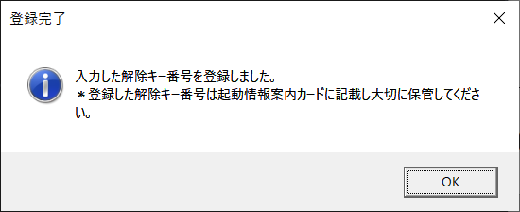
4-2．ASM300のインストール
◆ライセンス（解除キー番号）の登録
IPアドレス設定
取得した解除キー番号を登録します。
ASM300の
インストール
ファイアウォールの
例外設定
登録完了通知画面
ASM300の起動
ライセンス（解除キー番号）の取得
解除キー番号を入力し、「登録」をクリックする。
「OK」をクリックすると
再起動します。
ライセンス（解除キー番号）の登録
管理者の登録

Slide 28
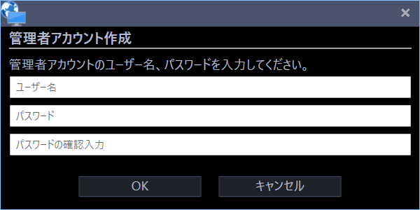
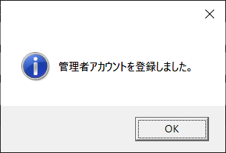
4-2．ASM300のインストール
◆管理者の登録
IPアドレス設定
管理者アカウントのユーザー名、パスワードを登録します。
管理者アカウントの「ユーザー名」と「パスワード」は、忘れることのないように、また外部に漏れないように管理してください。定期的に変更することを推奨します。
ASM300の
インストール
ファイアウォールの
例外設定
ASM300の起動
ライセンス（解除キー番号）の取得
ライセンス（解除キー番号）の登録
「OK」クリックすると、再起動し、
ログイン画面を表示します。
管理者の登録

Slide 29
4-3．ASM300への機器登録（必須）
映像監視するためレコーダーやカメラを登録する作業を行います
PCの事前設定
ASM300のインストール
ASM300への機器登録（必須）
ASM300の各種設定（任意）

Slide 30
4-3．ASM300への機器登録（必須）
ログイン
STEP1. 管理者アカウントでログインします。
必須
機器設定
STEP2. 機器を登録します。
ログアウト
STEP3. 管理者アカウントをログアウトします。
終了
STEP4. 終了します。

Slide 31
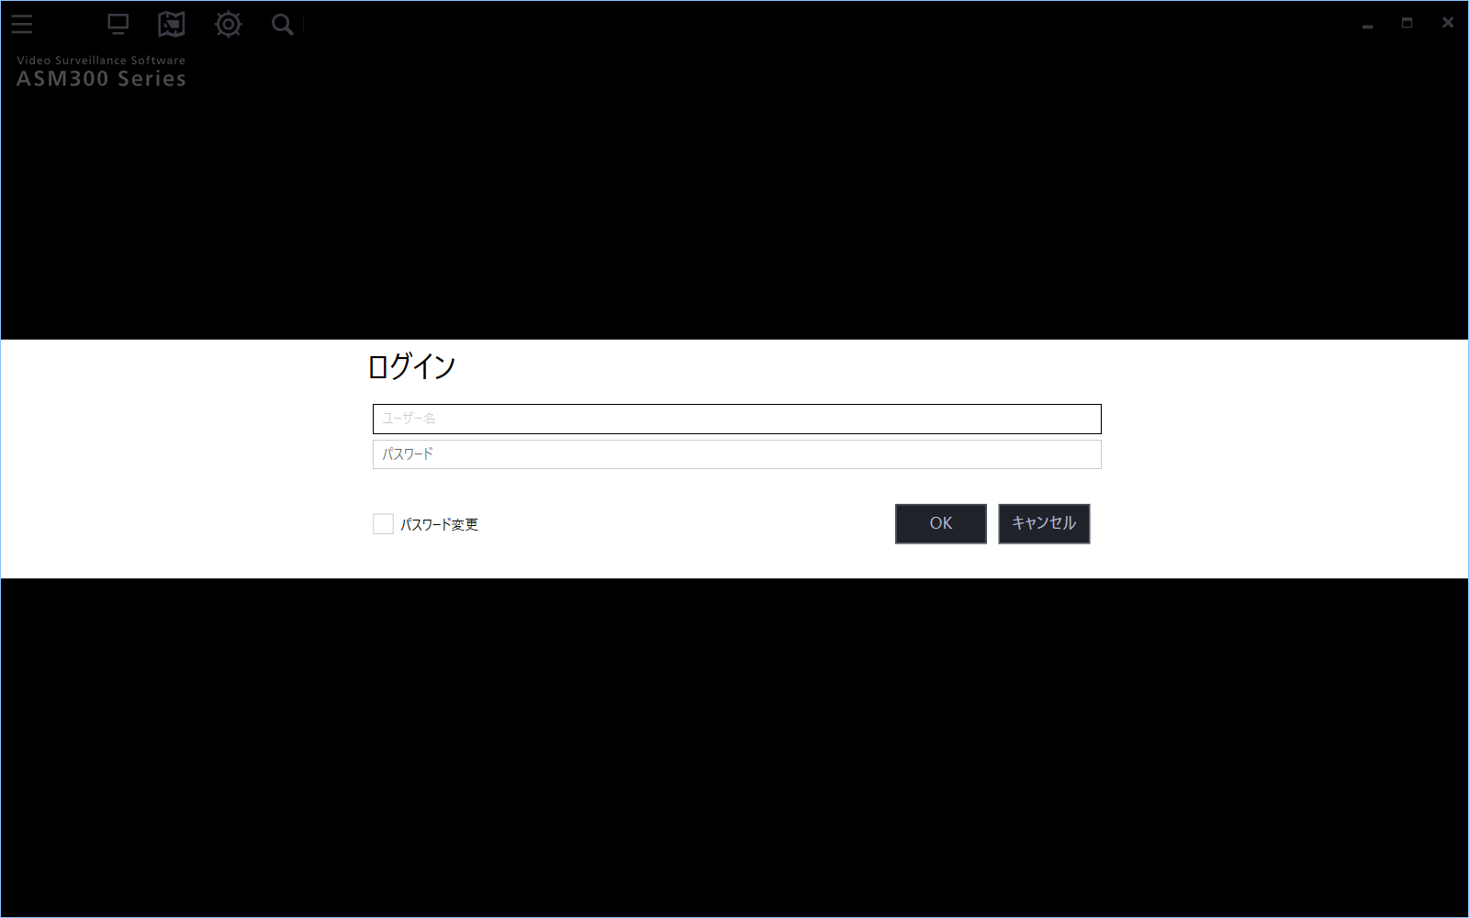
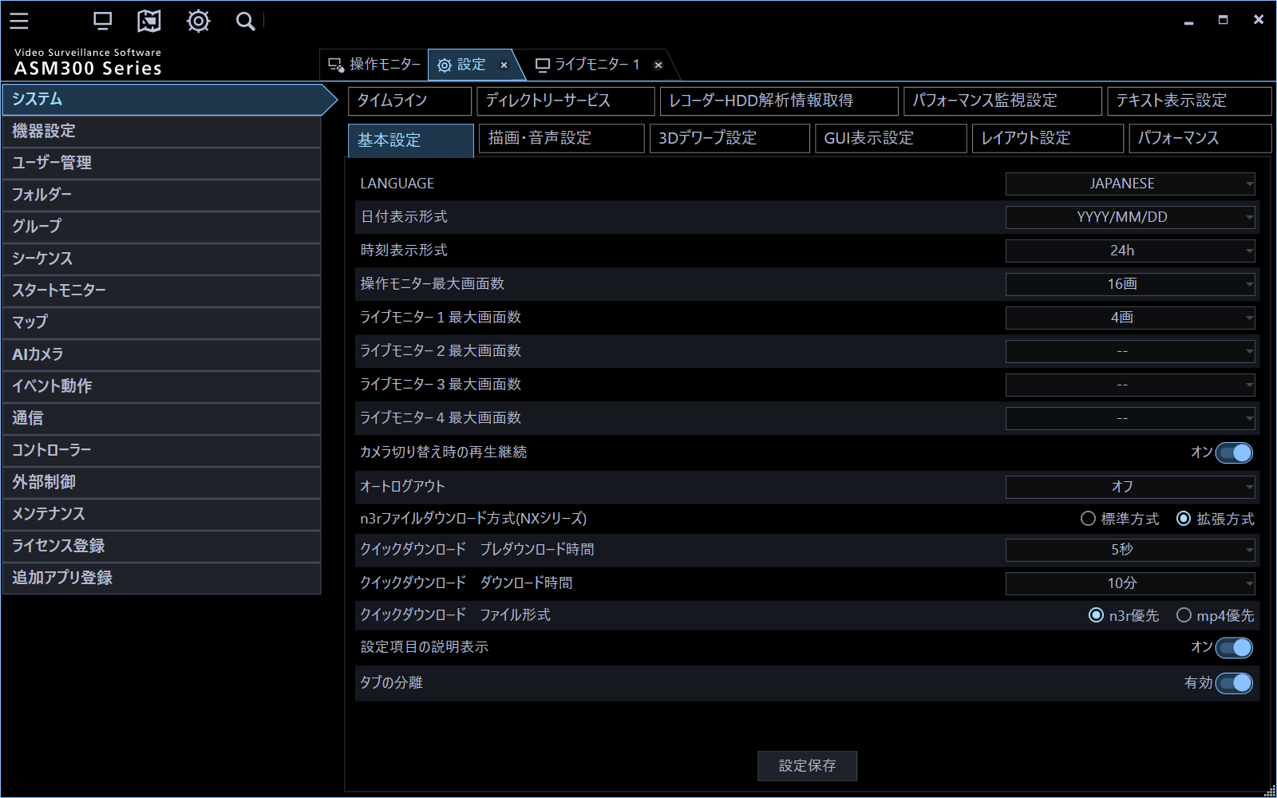
4-3．ASM300への機器登録（必須）
◆ログイン
ログイン
登録した管理者アカウントでログインします。
登録したユーザー名、パスワードを入力し、「OK」をクリックします。
機器設定
ログアウト
ログイン後、「設定」画面が表示されます
終了

Slide 32
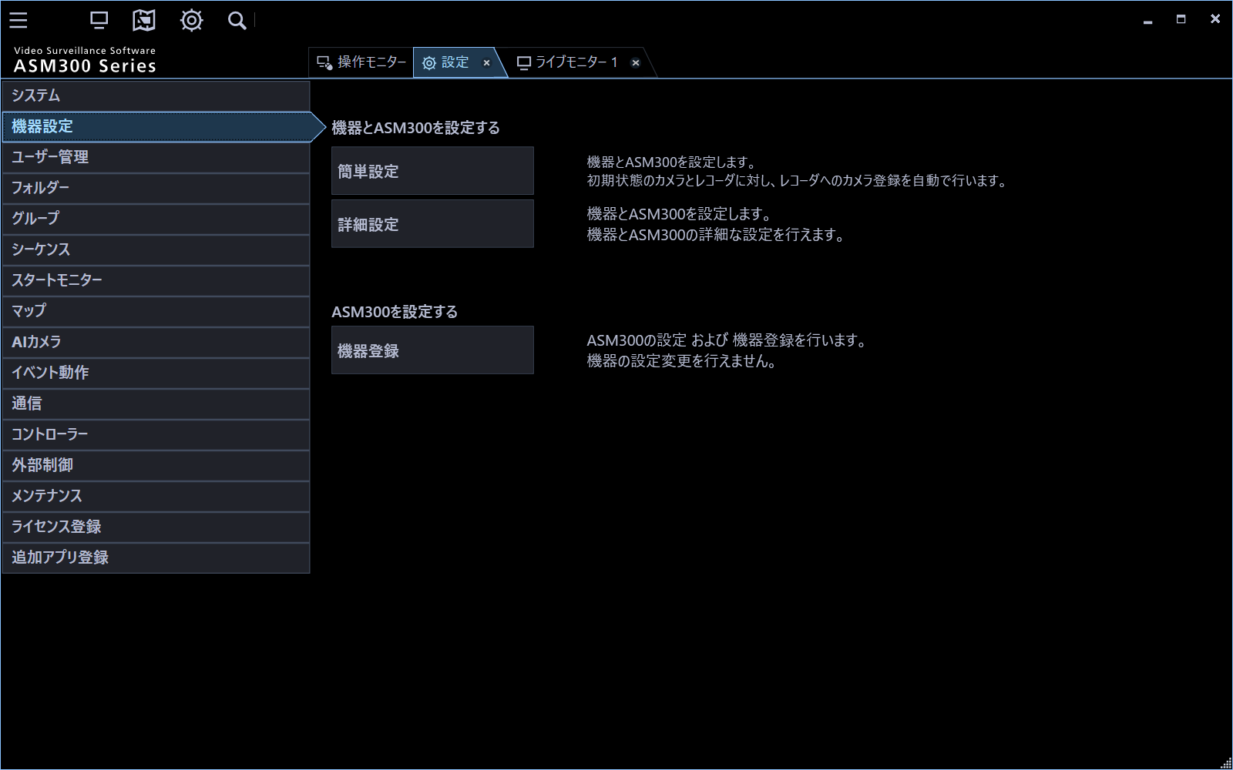
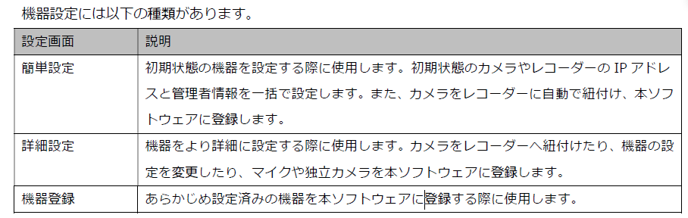
4-3．ASM300への機器登録（必須）
◆機器設定
ログイン
統合管理するシステムをASM300に登録し、カメラやレコーダーの映像を表示できるようにします。
機器設定
「i-PROキッティング手順」でカメラとレコーダーのシステムキッティングが完了しているシステムにASM300を追加するので、
「機器登録」を行います。
ログアウト
終了

Slide 33
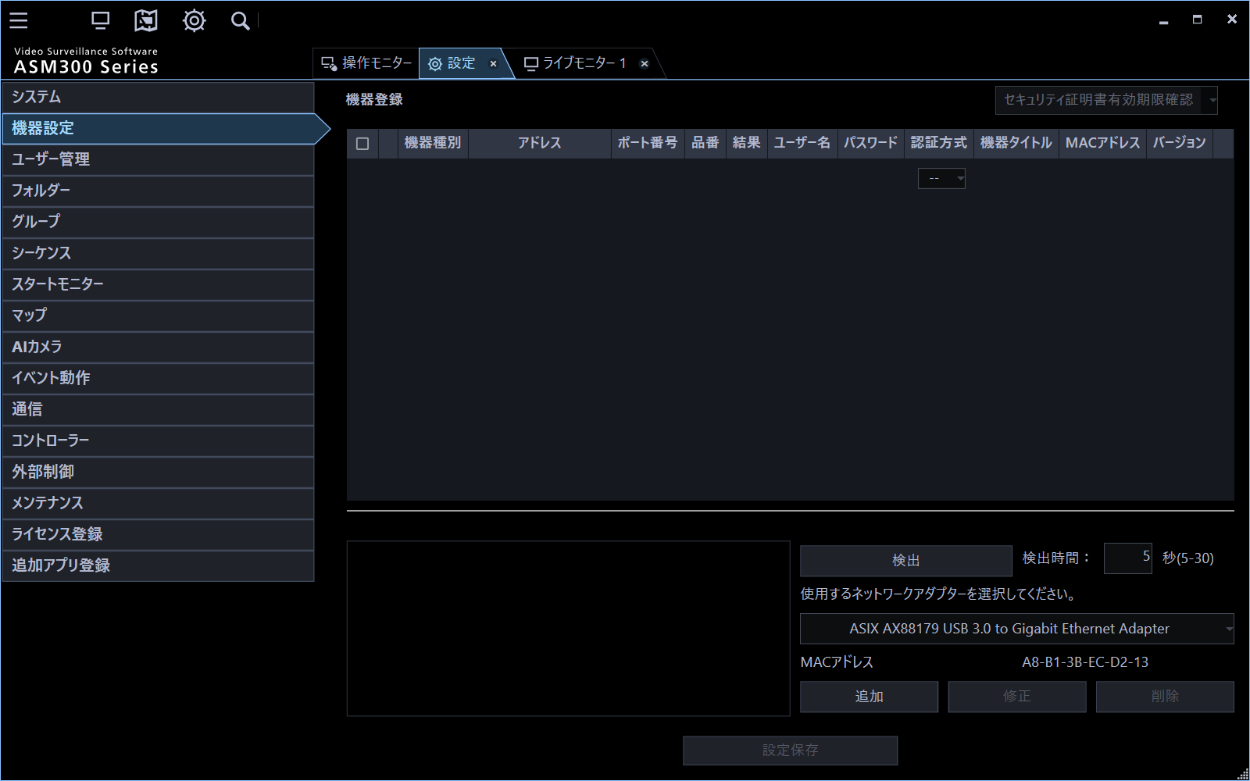
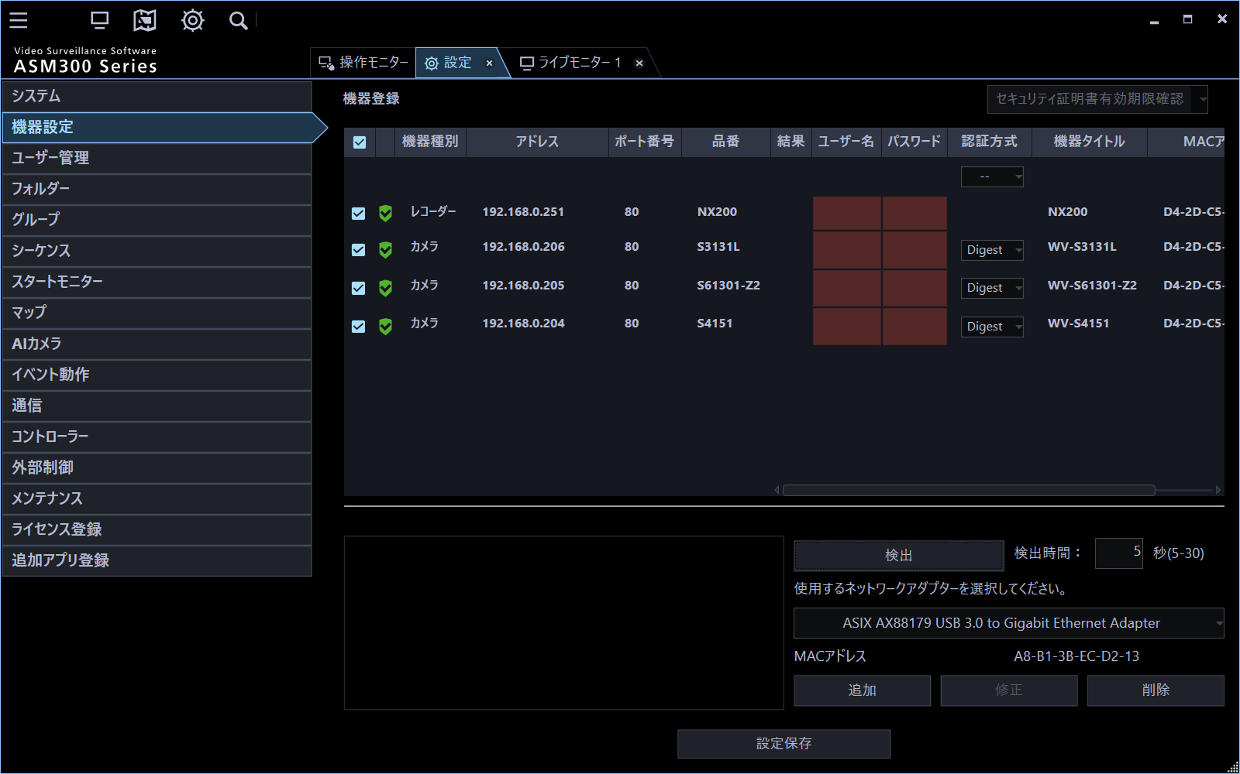
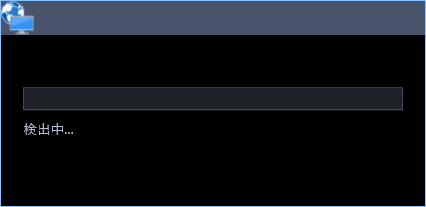
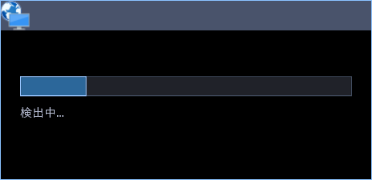
4-3．ASM300への機器登録（必須）
◆機器設定
ログイン
機器登録：ネットワークに接続されている機器を検出して、ASM300に登録します。
機器設定
Step1.接続している機器の検出
使用するネットワークアダプターが
登録したい機器が接続しているネットワークに接続するものを選択すること
検出された機器が表示されます
ログアウト
検出した機器を表示
終了
「検出」をクリック
検出中表示

Slide 34
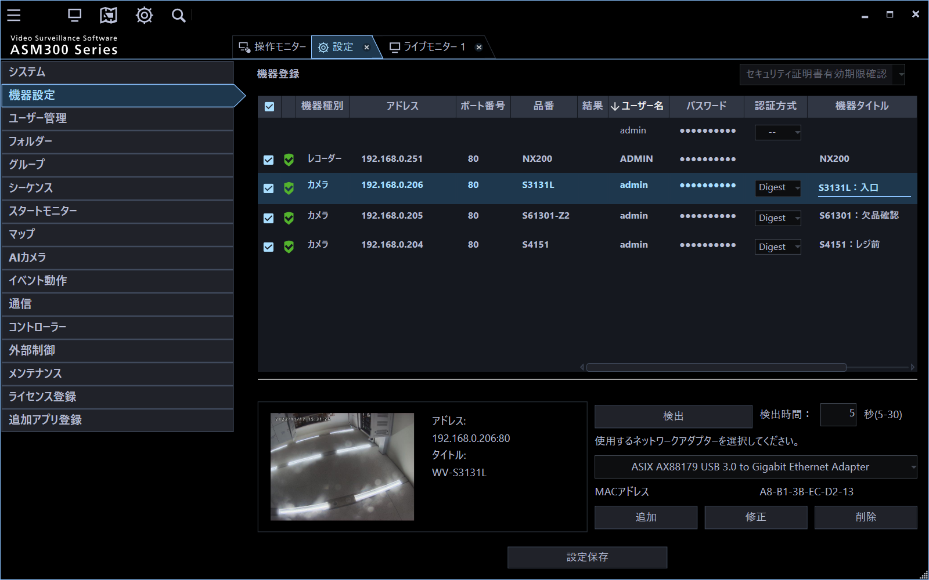
4-3．ASM300への機器登録（必須）
◆機器設定
ログイン
機器登録：ネットワークに接続されている機器を検出して、ASM300に登録します。
機器設定
Step2.登録情報の追記・変更
ログアウト
終了
チェックを入れた機器の「ユーザー名」、「パスワード」、「機器タイトル」を入力します。
機器タイトルはASM300のモニター画面上に表示されます。

Slide 35
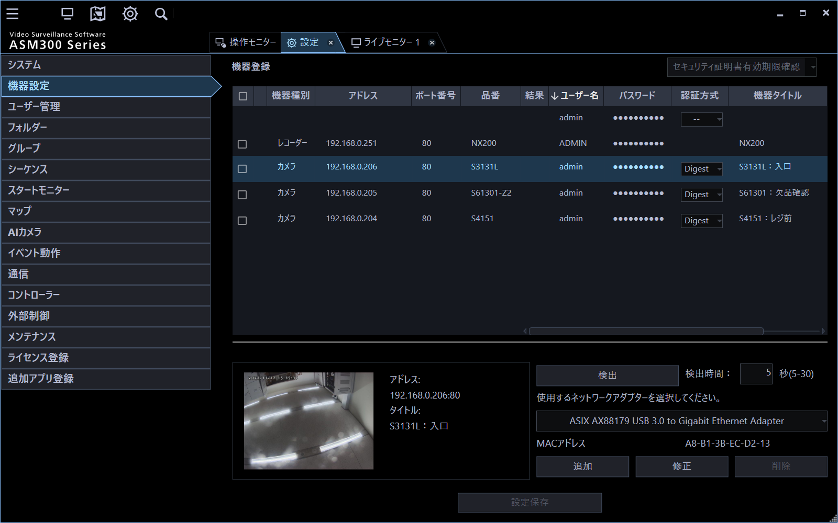
4-3．ASM300への機器登録（必須）
◆機器設定
ログイン
機器登録：ネットワークに接続されている機器を検出して、ASM300に登録します。
機器設定
Step3.設定の保存
ログアウト
終了
登録する機器にチェックを入れ、
「設定保存」をクリックし、
機器の情報を登録します。
設定（登録）された機器は、
「機器登録」画面で確認（修正）できます。

Slide 36
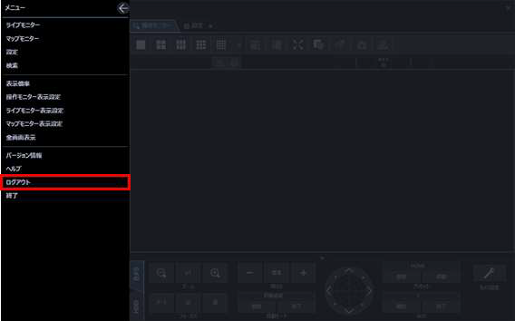
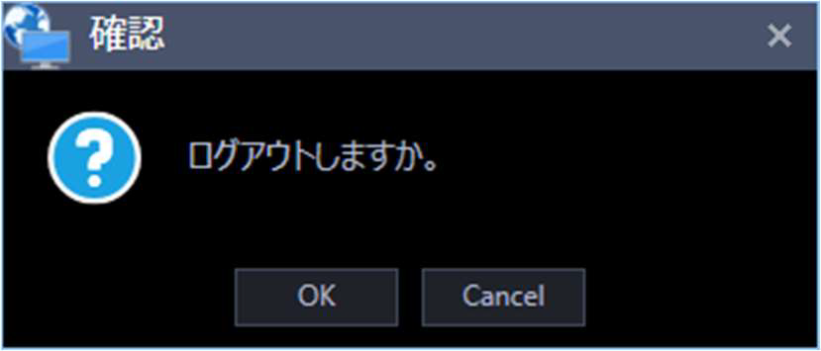
4-3．ASM300への機器登録（必須）
※ASM300の各種設定（任意）を行う場合は、ログアウトしないで続けて行えます
ログイン
◆ログアウト
別のユーザーに切り替えるときにはメニューリストからログアウトをクリックします。
機器設定
メニューリストからログアウトをクリックします
ログアウト
終了
確認画面でOKをクリックします

Slide 37
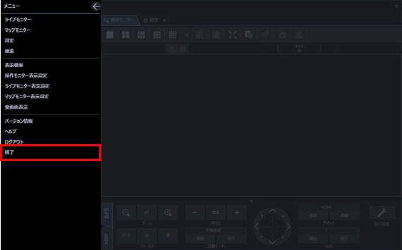
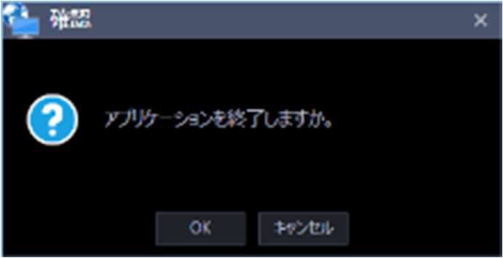
4-3．ASM300への機器登録（必須）
◆終了
ログイン
ASM300を終了するときにはメニューリストから終了をクリックするか、
タイトルバーの「×」ボタンをクリックします。
機器設定
メニューリストを開く
メニューリストから終了をクリックする
ログアウト
終了
確認画面でOKをクリックする

Slide 38
4-4．ASM300の各種設定（任意）
ユーザーの要望に合わせた監視を行うためにASM300の設定をする作業です
PCの事前設定
ASM300のインストール
ASM300への機器登録（必須）
ASM300の各種設定（任意）

Slide 39
4-4．ASM300の各種設定（任意）
ログイン
STEP1. 管理者アカウントでログインします。
任意
グループ設定
STEP2. グループ設定をします。
シーケンス設定
STEP3. シーケンス設定をします。
マップ設定
STEP4. マップ設定をします。
イベント動作設定
STEP5. イベント動作設定をします。
ログアウト
STEP6. ログアウトします。
終了

Slide 40
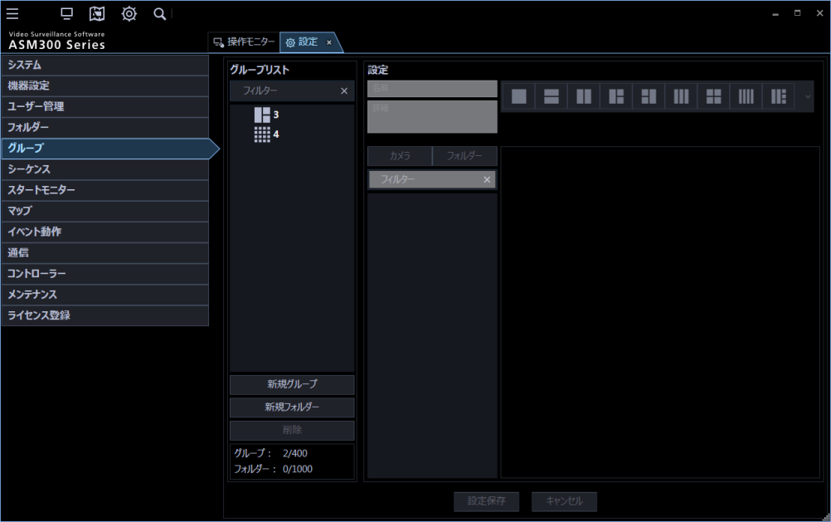

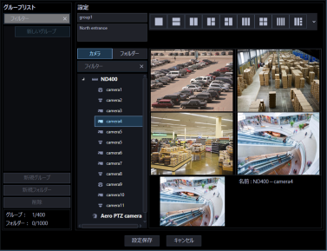




4-4．ASM300の各種設定（任意）
◆グループ設定
ログイン
表示できる画面数とよく使用するカメラを組み合わせて、1 つのグループとして登録できます。
1 つのグループには最大 16 台（機能拡張ソフトウェア WV-ASE202 のライセンスを追加した場合は 64台）のカメラを登録できます。グループは 400 件まで登録できます。
グループ設定
「新規グループ」をクリック 「グループリスト」に「新しいグループ」が表示
設定欄で、グループ名とその詳細説明を入力
使用するレイアウトを選択、選択したレイアウトが画面内に表示
ツリーからカメラを選択、レイアウトにドラッグ＆ドロップし配置
「設定保存」をクリックして保存
シーケンス設定
マップ設定
イベント動作設定
※カメラを選択後にレイアウトを変更すると、カメラの選択は解除されます。
そのほか
※シーケンス表示をするグループを作成する際には16画面以下にしてください。
ログアウト
画像はイメージです。

Slide 41
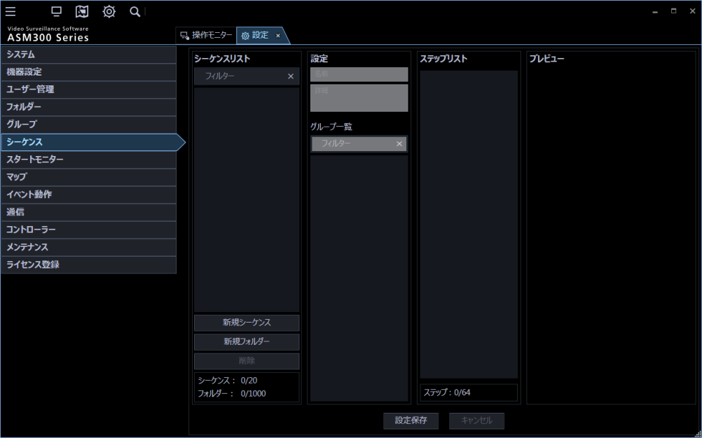
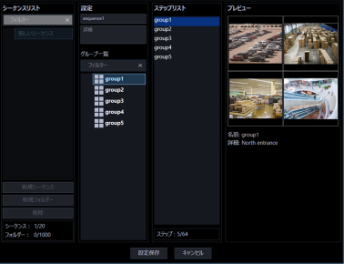
4-4．ASM300の各種設定（任意）
◆シーケンス設定
ログイン
※シーケンス設定をする前にシーケンス表示をするグループの設定が必要です。
複数のカメラ映像を順番に表示したい場合に使用します。
画面分割数が 16 画以下のグループを 1 つのシーケンスに登録できます。
1 つのシーケンスには最大 64 グループを登録できます。シーケンスは 20 件まで登録できます。
グループ設定
「新規シーケンス」をクリック、「シーケンスリスト」に「新しいシーケンス」が表示
設定欄で、シーケンス名とその詳細説明を入力
「ステップリスト」に表示したいグループをグループ一覧から順番にドラッグ＆ドロップし配置
（※シーケンス表示に使用するグループは16画面以下であること）
「設定保存」をクリックして保存
シーケンス設定
マップ設定
イベント動作設定
そのほか
ログアウト
画像はイメージです。

Slide 42
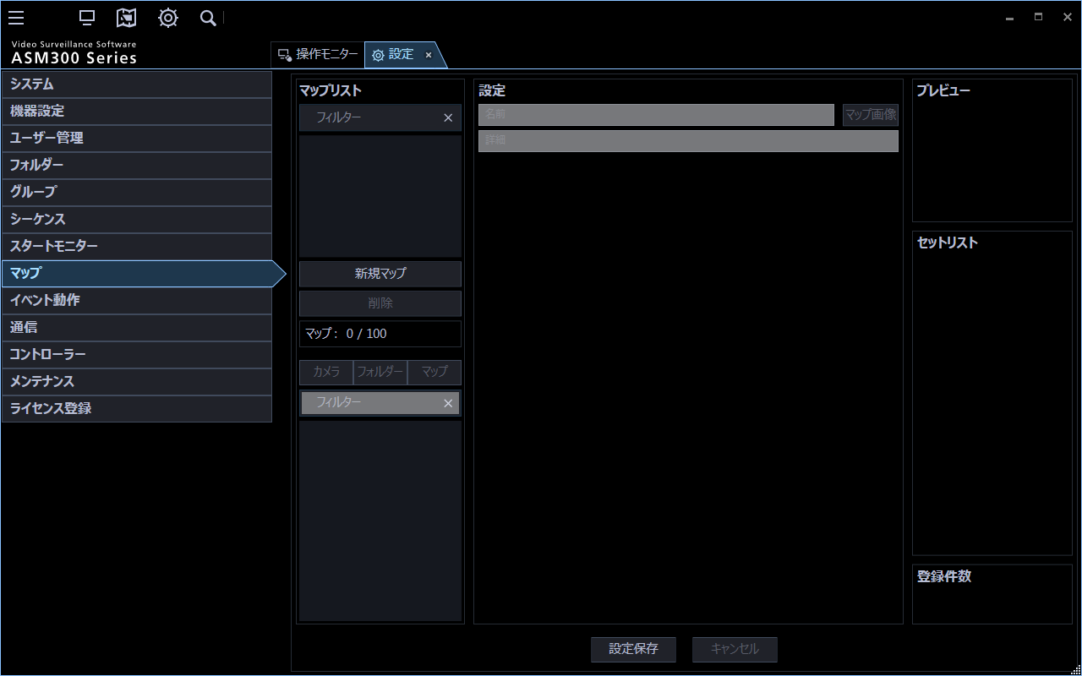


4-4．ASM300の各種設定（任意）
◆マップ設定
ログイン
カメラを設置した場所がわかるようにマップを登録し、設置したカメラを配置します。
グループ設定
「新規マップ」をクリック 「マップリスト」に「新しいマップ」が表示
設定欄でマップ名とその詳細を入力し
「マップ画像」をクリックして、マップファイルを読み込む
カメラまたはマップを選択し、マップ画像にドラッグ＆ドロップして配置
「設定保存」をクリックして保存
シーケンス設定
マップ設定
イベント動作設定
そのほか
画像はイメージです。
ログアウト

Slide 43




4-4．ASM300の各種設定（任意）
◆イベント動作設定
ログイン
機器からのアラームや障害通知は「独自アラーム受信」を使用します。
アラーム発生、または障害発生時の動作について設定します。
アラーム発生時の動作は、「アラーム設定」と「アラーム連動」で設定します。
障害発生時の動作は、「障害設定」で設定します。
グループ設定
【アラーム設定】
アラーム表示、ブザー音、自動ライブ切り換え、自動マップ切り換えに関する設定をします。
【 アラーム連動】
アラームの発生元となる機器とアラーム種別、アラームを受けてASM300が行うアクション種別（グループ表示/PTZプリセット/ブザー鳴動）とその内容を登録します。
【 障害設定】
障害表示、ブザー音に関する設定をします。
シーケンス設定
マップ設定
イベント動作設定
そのほか
画像はイメージです。
ログアウト
アラーム表示はアラーム発生画面、障害表示はイベント発生画面で表示されます。

Slide 44




4-4．ASM300の各種設定（任意）
◆イベント動作設定
ログイン
機器からのアラームや障害通知は「独自アラーム受信」を使用します。
ASM300へアラーム通知をするために、レコーダーやカメラに独自アラームの追加設定をします。
【レコーダー】の場合：ASM300へ通知をするために、２か所設定を行います。
グループ設定
①独自アラーム通知の通知先に追加：
設定→詳細設定→ネットワーク→独自アラーム
②スケジュールでアラーム通知を有効にする：
設定→録画・イベント→録画設定タブ内
シーケンス設定
送信先アドレスの通知先に
ASM300のIPアドレスを入力して、「設定保存」をクリック
アラーム通知をする時間帯の「アラーム通知」を「On」にして、「設定保存」をクリック
マップ設定
イベント動作設定
【カメラ】の場合：カメラから直接ASM300に通知をするときには、１か所設定を行います。
①独自アラーム通知の通知先に追加：設定→詳細設定→カメラの詳細設定→アラーム
そのほか
「アラーム」タブ内の
独自アラーム通知欄にある「独自アラーム通知設定へ」をクリック
アラームにチェックを入れ、
通知先アドレスにASM300のIPアドレスを入力して、
「設定」をクリック
ログアウト

Slide 45

4-4．ASM300の各種設定（任意）
◆AIカメラ
ログイン
機能拡張ソフトウェアによって検知されるアラームのアラーム名称とメッセージIDを設定します。
ASM300の画面上に表示されるアラーム名称を初期設定の名称から変更したい場合に設定します。
グループ設定
画像はイメージです。
メッセージID | アラーム名称
50 | 侵入検知
51 | 滞留検知
52 | 方向検知
56 | ラインクロス
59 | 状態変化検知
69 | マスク非着用検知
98 | 混雑検知 エリア１
99 | 混雑検知 エリア２
100 | 混雑検知 エリア３
101 | 混雑検知 エリア４
シーケンス設定
マップ設定
イベント動作設定
そのほか
変更できるのは、ASM300で表示される名称で、レコーダー側の名称は変更できません。
アラーム名称はレコーダー毎に区別して設定することはできません。
ログアウト

Slide 46

4-4．ASM300の各種設定（任意）
◆システム設定
ログイン
使用する言語、日時の表示形式、最大画面数、音声、操作モニターの自動全画面表示、画像表示方法などシステムに関する設定をします
グループ設定
設定変更したい項目のあるタブを選択
項目の設定を変更する
「設定保存」をクリックして保存
シーケンス設定
マップ設定
イベント動作設定
そのほか
画像はイメージです。
ログアウト

Slide 47

4-4．ASM300の各種設定（任意）
◆ユーザー管理
ログイン
ユーザーの追加／修正／削除、各ユーザーのレベル設定などユーザー情報を設定します。
グループ設定
シーケンス設定
マップ設定
設定保存した内容は、次回のログイン時から有効となります。
イベント動作設定
そのほか
画像はイメージです。
◆他にフォルダー、スタートモニター、通信、コントローラー、メンテナンス、ライセンス登録、追加アプリ登録があります。詳しくは取扱説明書をご覧ください。
ログアウト

Slide 48
補足事項

Slide 49


補足１：機器設定の種類とできること
■機器設定の「簡単設定」「詳細設定」「機器登録」は設定可能な項目が異なります。
状況にあった方法で設定を行ってください

Slide 50
補足２：デモライセンスについて
■ASM300はデモ用として使用が可能
WV-ASM300UX は90日間限定のデモライセンス（固定解除キー番号）の登録によりデモ用として使用が可能です。デモ版では画面の製品タイトルに「DEMO」と表示されます。WV-ASM300WUX もデモ版をご利用いただけます。
試用期限は、登録日より90日間となります。
【重要】WV-ASM300UXのデモ版解除キー番号：0000-0010-0000-0002
【注意】デモライセンスをお使いの場合、拡張ライセンス機能は使用不可

Slide 51
補足３：検証済みPCに関する情報（2023年4月11日時点）
■免責事項
本資料は映像監視ソフトウェア(WV-ASM300シリーズ)を使用する際のPCにつきまして検証を実施した機種を明記したものとなります。
本資料に記されたPC機器(OS含む)自体を保証するものではありません。
本資料は、記載の検証環境及び、検証内容にてASM300の動作確認を実施した結果を掲示しているものであり、全ての環境において製品保証をするものではありません。お客様システム環境上、変更が必要となる場合には、お客様責任でご利用頂くこととなりますので、予めご了承下さい。
NVIDIA Quadro T1000 8GBモデル(型番：ENQT1000-8GER)のグラフィックカードを複数挿して運用する場合は、必ずPCの電源容量を事前に確認してください。容量オーバーなどによって、PC動作が不安定・停止状態になる可能性があります。
Windows OSやドライバの細かなアップデート含め、全ての組み合わせを動作検証していないため、現場に導入される際は、運用前に、現場環境・導入するOSやドライバ、ソフトウェアにて動作のご確認を頂けます様、お願いいたします。
ウィルス対策ソフトは標準でインストールされているWindows Defenderのみを対象として検証しております。
当該PC並びにWindowsOSは24時間365日の稼働保証をしておらず、定期的な再起動をお願い致します。
必要なPC環境の最新の情報は、取扱説明書を参照ください。

Slide 52


検証済みPCについて
検証済みPC構成
●HP Elite SFF 800 G9
●NVIDIA Quadro T1000 8GB
(ENQT1000-8GER)
・検証バージョン：Ver:473.47
CPU ：インテル®CoreTM i7-12700プロセッサー
メモリ ：8GBx2（デュアルメモリ）
OS ：Windows® 10 Pro 64ビット日本語版
・検証バージョン：21H2/ビルド番号：19044.1387
（Windows ® 11 Pro ダウングレードモデル）
Windows® 11 Pro 64ビット日本語版
・検証バージョン：22H2/ビルド番号：22621.1194
グラフィック：Intel(R) UHD Graphics 770
・検証バージョン：31.0.101.3790
メモリの使用枚数(x1 or x2)によって、映像の描画性能に差が出る場合がございます。詳細は別紙性能検証結果資料をご参考ください。
ASM300シリーズソフト自体の性能はASM200から変わりありません。
ASM性能検証につきまして、800G4以降タスクマネージャのCPU使用率表記内容が変更になったことから、パフォーマンスモニターにてCPU使用率を確認してOK/NGを判定しております。
パフォーマンスモニターの確認方法につきましてP.5をご参照ください。
本構成に対しHDDやカードの増設が必要な場合には、本機よりも電源容量が大きな機種の選択を推奨いたします。
PCは検証済みPCのキッティング手順書に基づいてセットアップしてます。

Slide 53




検証環境と実施内容
■検証内容：以下の内容について検証実施し、問題ないことを確認しております。
※イベント（アラーム・障害通知）発生時にブザー音をご使用の場合または音声機能（受話／送話）をご使用の場合は、P4の「イベント（アラーム・障害通知）発生時のブザー音及び音声機能（送話・受話）使用時の注意事項」を参照ください。
・主要機能（機器登録、ライブ表示、カメラ操作、再生、ダウンロード）の動作確認​
・描画性能（過去検証結果で、性能限界であった箇所の変化有無、 WindowsDefender フルスキャン中の性能限界）​
・連続稼働（50日連続稼働すること。50日経過後の操作に支障がないこと。メモリリソースの変化に過去と比較して特異な点がないこと）​
■検証環境（連続稼働検証環境）
PC/操作モニター
増設グラフィックボード 1枚
ライブモニター
カメラ1台
レコーダー
カメラ16台
操作モニタ
・ディスプレイモニタ：解像度：1920x1080
・表示映像：H.265/3840×2160/30fps/14Mbps
ライブモニタ
・ディスプレイモニタ：解像度：1920x1080
・表示映像：H.265/VGA/15fps/768kbps
・１→４→１６画シーケンス
（多画面グループはカメラ直/レコーダー経由混在）

Slide 54



ASM300運用中のPC負荷（CPU使用率）確認方法について
■ パフォーマンスモニターによるASM運用時のPC負荷(CPU使用率など)の確認方法
① Windowsのパフォーマンスモニタを起動します。
デスクトップ左下のスタートボタンをクリックし、管理ツール内の「パフォーマンスモニタ」を選択し起動します。
1
② モニタツール の パフォーマンスモニタ をクリックします。
CPU使用率がリアルタイムでグラフ表示されます。
2

Slide 55

検証済みPC（グラフィックボード Quadro T1000）に関する注意事項
■ QuadroT1000 8GBに関する注意点
T1000の付属品にDP-DVI変換ケーブルは含まれません。
モニタとの接続用に別途DPケーブルまたはDP-DVI変換ケーブルを
ご用意ください。
T1000とP1000/NVS510のドライバは共通です。
★ドライババージョンは同一です。
T1000 8GBモデルを２枚差しで使用する場合はPCの電源容量を事前にご確認ください。 PC動作の不安定・停止を招く可能性があります。
他のグラフィックボードとの同時使用も推奨いたしません。
ドライバダウンロードサイト
http://www.elsa-jp.co.jp/support/download/driver/
QuadroT1000には付属していません。ディスプレイ側がDVI端子の場合、別途調達が必要です。

Slide 56
補足４：PCの接続台数
１台のレコーダーに接続可能なPCの台数は、接続機器の種類やライブモニターを使用する／使用しないによって異なります。
操作モニターとライブモニターの合計数が、ライブモニターを使用しない場合の最大接続台数以下であれば、PCは接続可能となります。
機器 | ライブモニターを１つ使用する場合のPCの最大接続台数 | ライブモニターを使用しない場合のPCの最大接続台数
WJ-NU101,NU201,NU300,NU301シリーズ | ８台 | １６台
WJ-NX100,NX200,NX300,NX400シリーズ | ８台 | １６台
WJ-NV300シリーズ | ４台 | ８台
WJ-NV250シリーズ | ２台 | ４台
WJ-NV200シリーズ | １台 | １台
１台のレコーダーに接続可能なPCについての情報の詳細は、取扱説明書「1.4 商品仕様」をご覧ください。
ASM300の取扱説明書は下記サイトにございます。
i-PROホーム ＞ セキュリティ ＞ 商品 ＞ WV-ASM300UX
＞「ダウンロード一覧」タブ ＞ 取扱説明書 ＞「取扱説明書 WV-ASM300UX, WV-ASM300WUX 他」

Slide 57

補足５：システムコントローラー WV-CU980UX
ASM300でネットワークカメラの映像切換やカメラのパン、チルト、ズーム操作、ネットワークディスクレコーダーの操作を行うための制御装置
【注意点】
システムコントローラーを複数接続した場合の動作は保証外
商品サイト：https://i-pro.com/products_and_solutions/ja/surveillance/products/wv-cu980ux
＊取扱説明書は上記サイトの「ダウンロード一覧」タブから、「取扱説明書」＞「ダウンロード」をクリック

